Slide 1


Slide 2
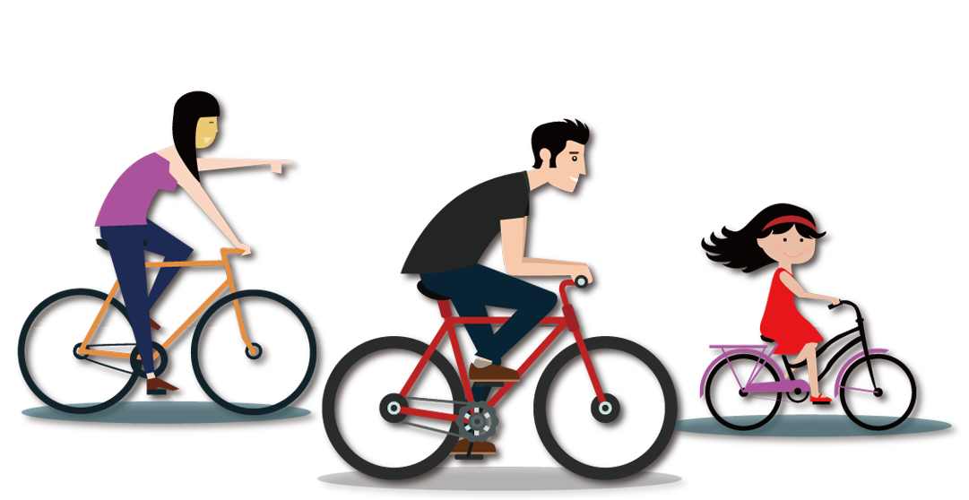
BÀI 20
EM BẢO VỆ
CẢNH QUAN THIÊN NHIÊN

Slide 3
TIẾT 1

Slide 4

KHỞI ĐỘNG

Slide 6
KHÁM PHÁ – KẾT NỐI

Slide 7
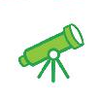
Hoạt động 1
Thảo luận cùng bạn để trả lời câu hỏi:
- Các bạn trong tranh đang làm gì?
- Việc làm đó có lợi ích gì?

Slide 8
Hoạt động 1
Giải thích tác dụng của những việc làm:
- Trồng và chăm sóc cây xanh.
- Không tùy tiện bẻ cành, hái hoa.
- Không vứt rác bừa bãi.

Slide 9
Hoạt động 2
1. Nêu những việc em đã làm để bảo vệ thiên nhiên.
2. Chia sẻ cảm nhận của em khi làm những việc để bảo vệ thiên nhiên.

Slide 10
TIẾT 2

Slide 11
KHỞI ĐỘNG

Slide 12
THỰC HÀNH

Slide 13
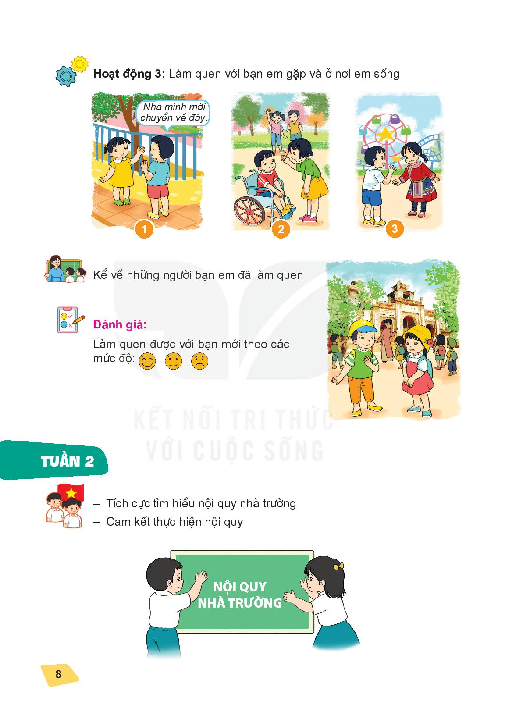
Hoạt động 3
Sắm vai xử lí tình huống
Em thấy cây đang bị héo.
Em thấy bạn đang khắc hình lên cây.

Slide 14
VẬN DỤNG

Slide 15
Hoạt động 4
Tham gia các hoạt động bảo vệ cảnh quan thiên nhiên
Hãy kể em đã tham gia các hoạt động bảo vệ cảnh quan thiên nhiên nào?

Slide 16
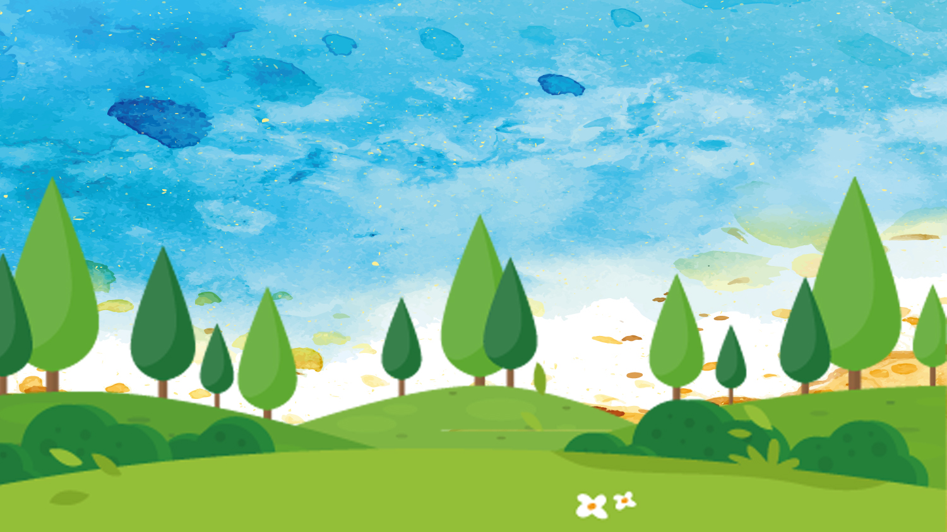
TỔNG KẾT
Em thực hiện công thức “ Ba không” để bảo vệ cảnh quan thiên nhiên
+ Không vứt rác bừa bãi.
+Không chặt phá cây xanh.
+ Không khai thác cạn kiệt nguồn tài nguyên.

